Slide 1
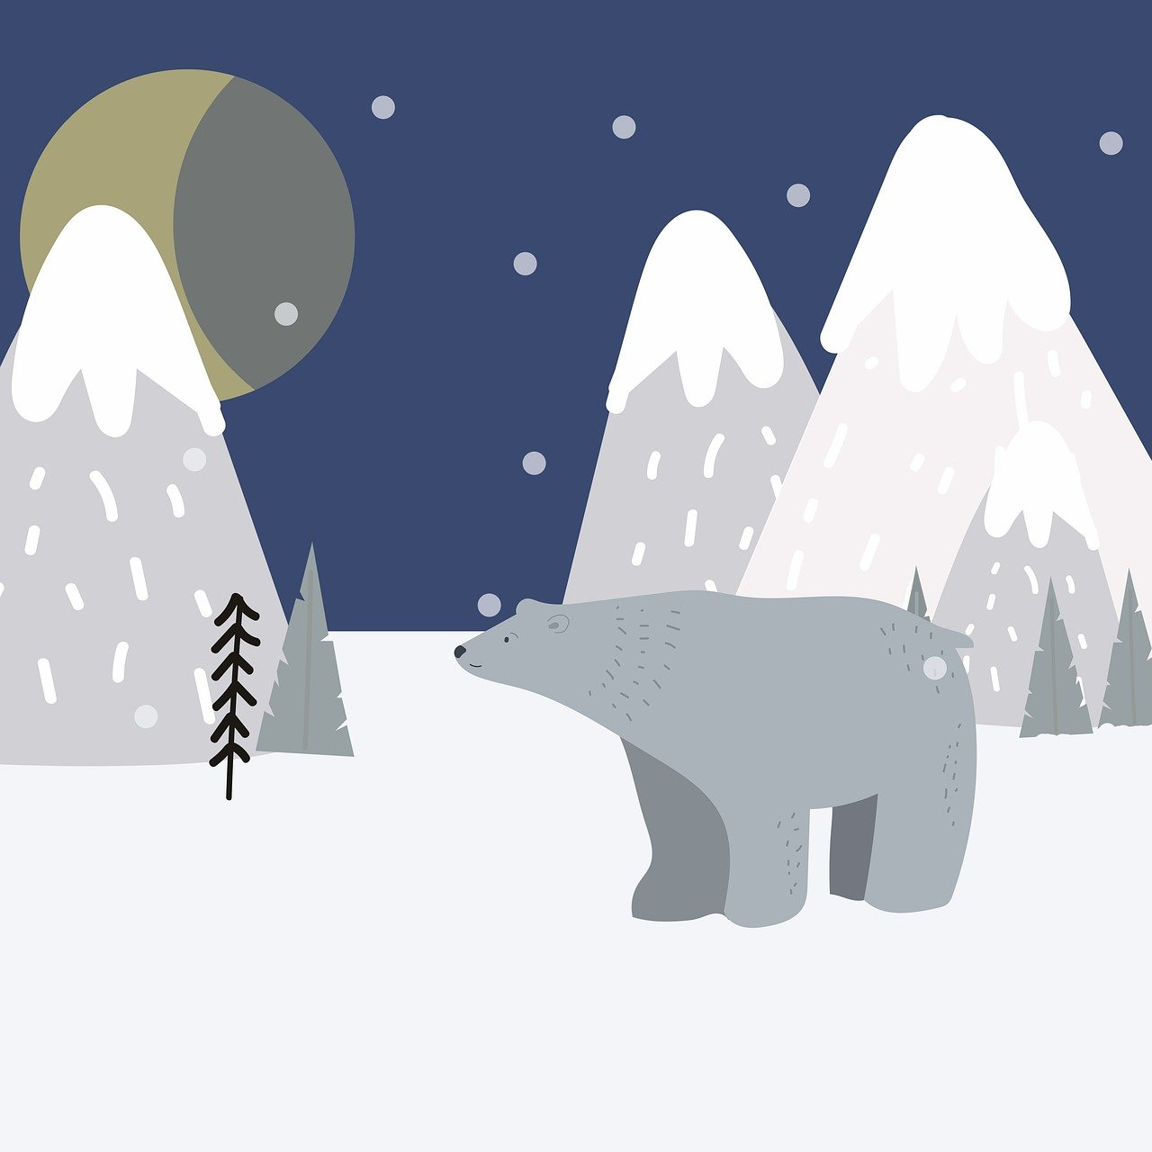
An școlar: 2023-2024
Liceul de Arte ”Plugor Sándor” Sf. Gheorghe
Clasa a IV-a
Prof. înv. primar Nagy Edit

Slide 2
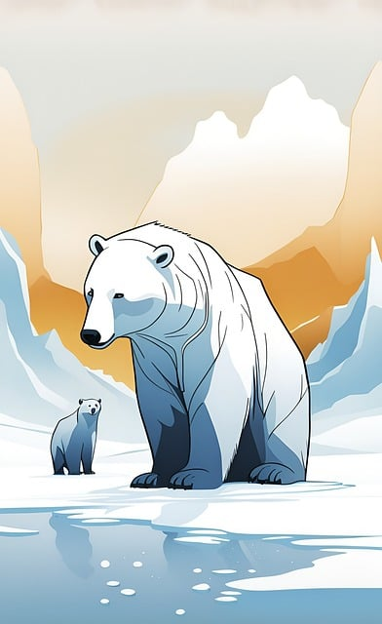
Fram, ursul polar
după Cezar Petrescu

Slide 3
De mic, Fram, ursul polar, a fost prins de eschimoși în ținuturile polare și cumpărat de un marinar, care i-a dat numele Fram, ce înseamnă „înainte” în limba norvegiană. Mai târziu marinarul a vândut puiul de urs vestitului circ Struțki.
La circ, Fram s-a dovedit a fi isteț, voinic și îndemânatic. S-a împrietenit cu oamenii. Copiii l-au iubit nespus de mult. A învățat repede să facă gimnastică și echilibristică, să glumească și a înțeles umorul oamenilor. Spectatorii l-au răsplătit cu aplauze, ceea ce i-a plăcut lui Fram. A devenit vestitul Fram, ursul polar, mândria circului și bucuria copiilor. A uitat tot ce a lăsat departe, în ținuturile albe de zăpadă și de gheață, unde „noaptea” era de șase luni și „ziua” de asemenea, unde o zi și o noapte însemnau un an.
După un timp, a început să viseze la zilele copilăriei, înainte de a fi luat de eschimoși și vândut la circ. Și-a amintit de peștera unde s-a născut, de ursoaica, mama lui, cu care a călătorit pe o bucată de gheață. După un timp, a devenit tot mai trist. Fram, vedeta circului, a uitat toate acrobațiile pe care a știut să le facă. Astfel, n-a mai putut fi folosit la spectacole. A stat toată ziua ghemuit în cușcă, cu ochii închiși, visând la o țară albă, cu ghețuri și zăpadă. A stat nopți întregi, fără să-și găsească somnul.

Slide 4
Deoarece nu mai era capabil să apară în spectacole și nu a mai adus foloase, Fram a fost trimis înapoi în ghețurile polare, cu ajutorul unui vânător de urși, devenit apărătorul acestora. Ajuns la Pol, Fram a fost lăsat pe o insulă acoperită de zăpadă și gheață. El a dispărut nerăbdător între ghețuri. În curând, a cunoscut viscolul și frigul. Disperat din cauza frigului și a singurătății, s-a „încălzit” făcând acrobații. Treptat, Fram a învățat să-și facă adăpost în munții de gheață. Viața la Pol era mai grea decât și-ar fi imaginat. Fără nimeni care să-i poarte de grijă, Fram va trebui să se descurce singur...

Slide 5
Dezlegați ghicitoarea!
Sunt alb, greoi, cu părul fin,
Seamăn cu Moș Martin.
Puii o să mi-i învăț
Cum să pună de un ospăț!
Să-nvețe să pescuiască,
Singuri hrană să-și găsească,
Foci și peștișori gustoși,
Ca să fie sănătoși!

Slide 6
Completați propozițiile folosind cuvintele și expresiile următoare: ghețurile polare, vedeta circului, Polul Nord, spectacole, zilele copilăriei, circ.
Fram a fost adus de la_____________________.
El a devenit _____________________ .
Ursul a fost tot mai trist și a început să viseze la _______________________________ .
Fram n-a mai putut fi folosit la _____________.
El este dus înapoi în _____________________.

Slide 7
Numerotați propozițiile în ordinea corectă a întâmplărilor și citiți în ordinea corectă ideile principale.
______ A ajuns la circul Struțki.
______ Puiul de urs a fost prins și vândut unui marinar.
______ El a devenit vedeta circului.
______ Ursul s-a îmbolnăvit și i-a fost dor de ținuturile polare.
______ Fram s-a născut într-o noapte rece.
______ A ajuns din nou în ținuturile polare.

Slide 8
Încercuiți varianta corectă și citiți propozițiile completate.
Fram a fost prins de eschimoși / un marinar.
A ajuns la teatru / circ.
După un timp, a devenit tot mai vesel / trist.
A învățat repede să facă echilibristică / matematică.
Spectatorii l-au răsplătit cu aplauze / ciocolată.
El a fost trimis înapoi la Polul Nord / Polul Sud.

Slide 9
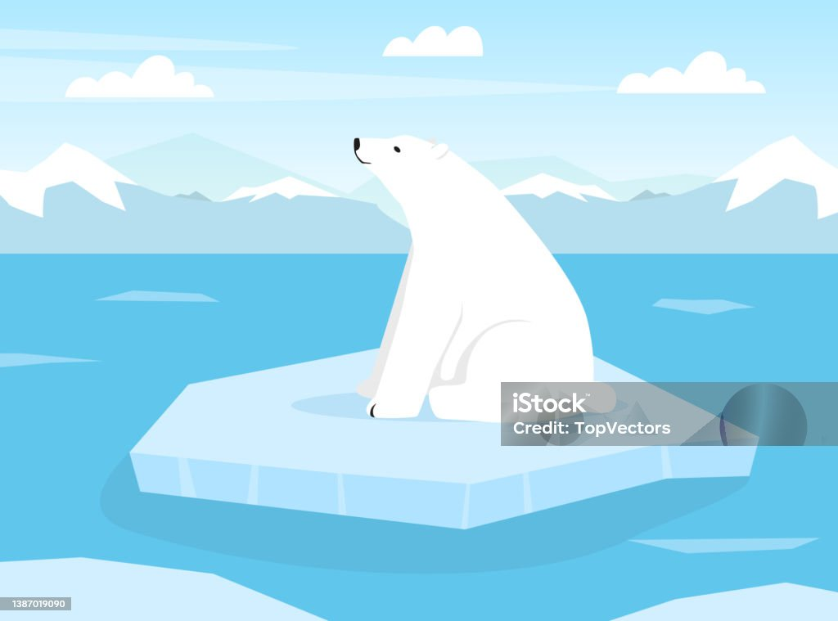
Joc de rol: Prezintă-te!
Veți lucra în perechi. Acum veți fi Fram, ursul polar și vă veți prezenta.
Spuneți ce fel de animal sunteți, cum vă numiți, unde v-ați născut, ce ați mâncat, cât ați dormit, etc.

